Slide 1
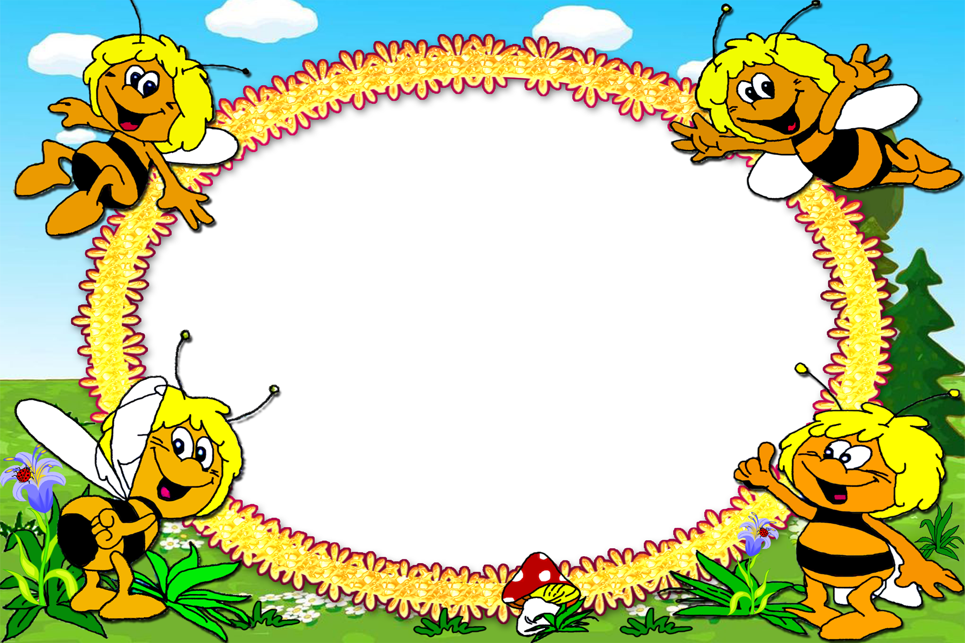
Математика
урок №1

Slide 2
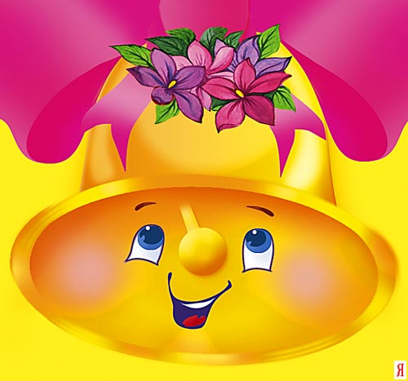
Пролунав дзвінок -
розпочавсь урок.

Slide 3

Сьогодні у вас перший урок математики. Це цікава і важлива наука. Вона потрібна всім людям.
Ледарів у нас немає
Хто руки не піднімає ?
Вирушаємо у путь –
Нас цікаві речі ждуть.
Вмій ділити ,віднімати,
Множить швидко й додавати.
Вмій кмітливо все збагнути,
Першим в відповіді бути.
І сувора, й солов’їна
Математики - країна,
Праця тут іде завзята,
Вмій лиш спритно рахувати.

Slide 4
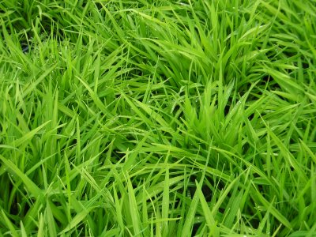
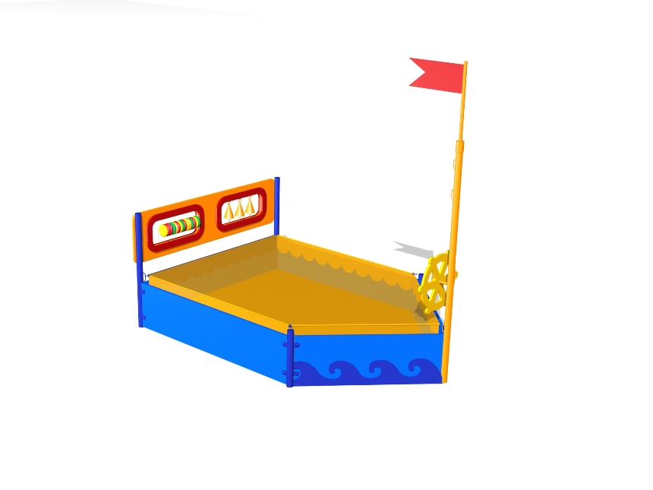
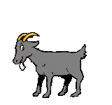

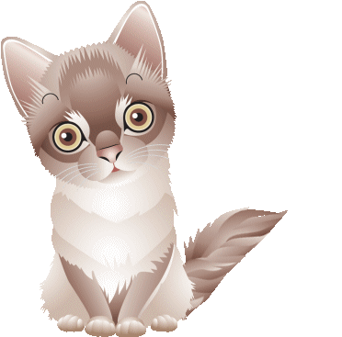


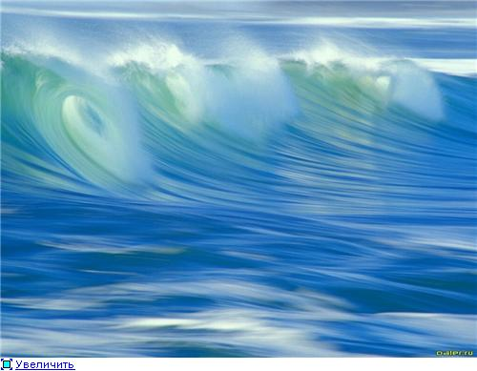

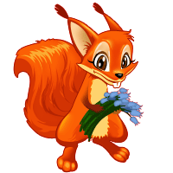
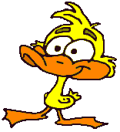
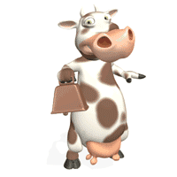
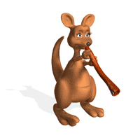
Козеня – капітан кораблика.
На кораблику може поміститися тільки 10 тварин.
Відгадайте, кого може взяти козлик на борт?
Гострі кігті має –
В подушки ховає
Колобка я з’їла, до зайця в хату сіла,
Вовкові сестричка, а звуть мене - …
Мале, забавненьке воно , у дворі гуляє,
А підійде під вікно, хлібця дожидає.
Буває, з двору як чкурне, шукать його – робота.
Або здивується воно, що перед ним – ворота !
Хто на двох ногах стрибає,
Діток з сумки не виймає?
Голодна – мукає, сита – жує,
Всім дітям молоко дає.
Я – вухатий ваш дружок,
В мене сірий кожушок,
Куций хвостик, довгі вуса,
Я усіх-усіх боюся.
Сама мала, шубка пухка,
З гілки на гілку стрибає,
Шишки, горішки збирає.
Хвіст гачком,
Ніс п’ятачком.
Купалося, купалося,
Сухим зосталося

Slide 5
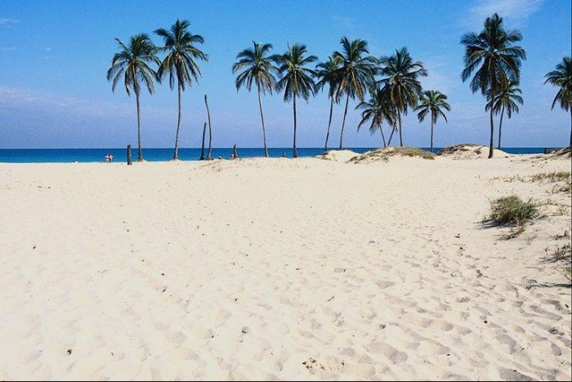

Скільки капітанів ?
Скільки пасажирів ?
Порахуйте, скільки всього тварин ?

Slide 6
Гра ,, День - ніч "
Запам’ятайте тварин. ,, Ніч” – заплющте оченята. ,, День” – розплющте оченята. Яка тваринка зникла ?

Slide 7

Фізкультхвилинка
Вранці встав гусак на лапки,
Приготувався до зарядки.
Повернувся вліво, вправо,
Присідання зробив вправно.
Дзьобиком почистив пух
І за парту знову – плюх !

Slide 8

Гра ,, Скільки пелюсток ? "
М
О
Л
О
Д
Ц
і

Slide 9
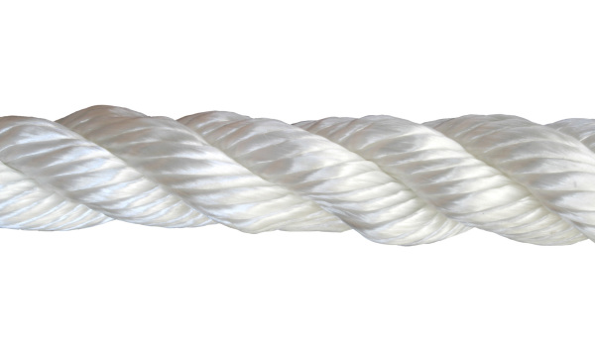

Гра ,, Порівняй предмети"

Slide 10
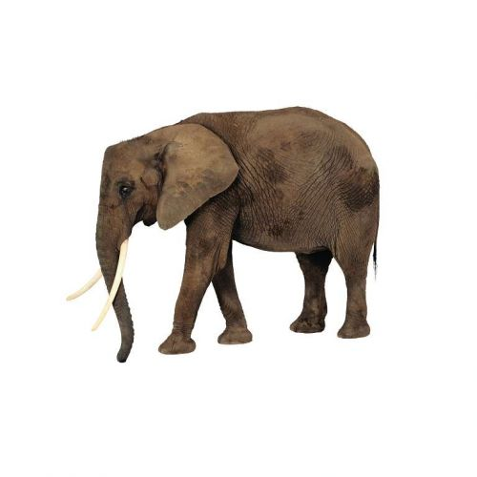
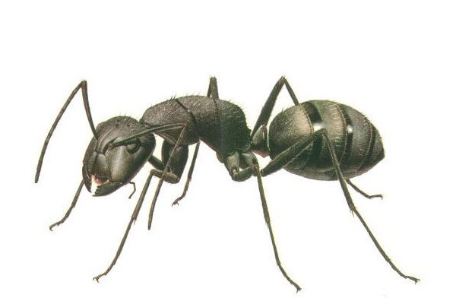
Гра ,, Порівняй предмети"

Slide 11
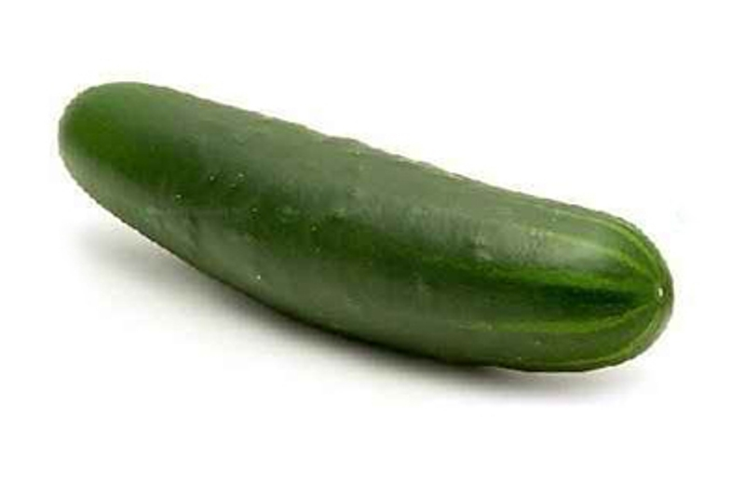
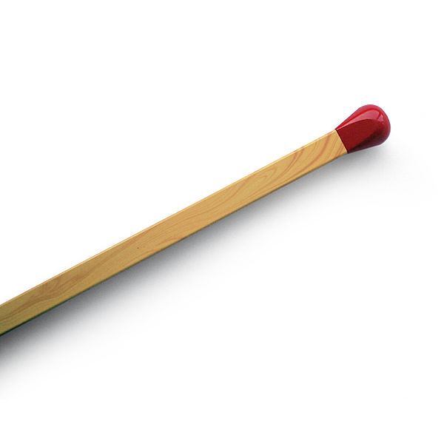
Гра ,, Порівняй предмети"

Slide 12




Фізкультхвилинка
Сів метелик на травичку
І рахує рахівничку,
Раз, два, три –
Ти метелику лети.
(присісти )
( рухи руками, як крильцями )

Slide 13
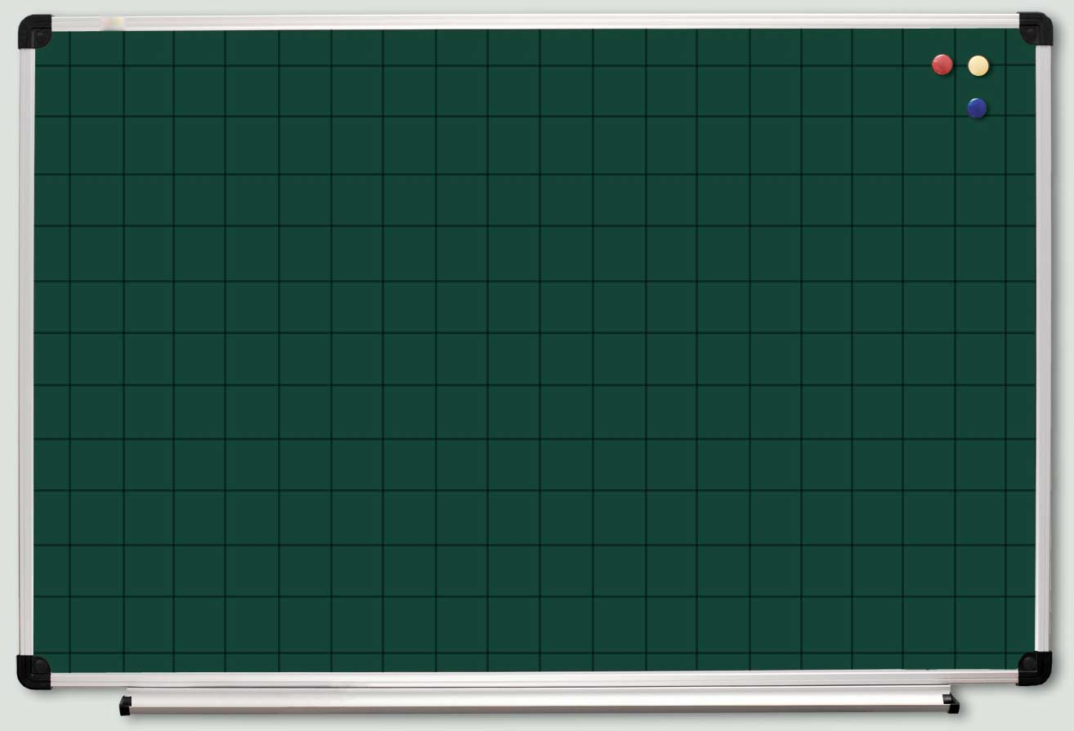
Підготовчі вправи
до написання цифр
1.
2.

Slide 14
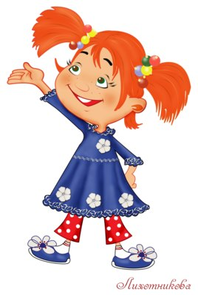



Оцініть свою роботу
на уроці
Працював ефективно,
творчо,активно
Старався
Працював нижче
своїх можливостей

